Slide 1
Příprava na maraton

Slide 2
Maratón
Dokonalý a dobře trénovaný kardiorespirační systém
Vysoká aerobní kapacita
Dokonalý stav pohybového ústrojí
Vysoká mentální odolnost
Energie získávána výhradně oxidativně,
Laktát v průběhu trati 4-5 mmol, při finiši cca 6 mmol
Žádoucí je čerpání energie z tuků
(Písařík, Liška 1989)

Slide 3
Marcela Joglová nar. 1987
Začátek spolupráce Valencie 6.12.2020 2:31:29 PB
Dosavadní úspěchy 20.m MS Doha (Katar, 2019) 2:52:22
Cíl splnění limitu pro OH 2021 (2:29:30)
Doplňkové tratě
Půlmaraton 1:13:46 (Kostěnice, (2020)
10 000 m – 34:22.05 (Vyškov, 2020)

Slide 4
Maratonská historie
1. maraton květen 2017 Praha 3:02:08 = 4:19 min/km
2.maraton květen 2018 Praha 2:49:15 = 4:01 min/km (-12:53)
3. maraton říjen 2018 Amsterdam 2:43:57 = 3:53 min/km (-5:18)
4. maraton duben 2019 Rotterdam 2:36:52 = 3:43 min/km (-7:05) (kemp Keňa)
5. maraton září 2019 Doha (MS) 2:52:22 = 4:05/km (20.místo )
6. maraton prosinec 2020 Valencie 2:31:29 = 3:35 min/km (-5:23)
Celkem za 4 roky posun o cca 30 min

Slide 5
Prosinec 2020 - Cíl 2:29:30
Do kvalifikačního závodu 18.-24. týdnů (zatím nevíme kde bude startovat)
Navazujeme na předchozí práci ale začínáme regeneračním cyklem
Plánujeme přípravu a řešíme finance
Náš tým tvoří nově i jiří dostál (již dříve Filip, Honza Koukal)

Slide 6
osobní rekord maraton 2:31:29 (3:36 min / km) / cílový čas 2:29:30 (3:33/km)
osobní rekord půlmaraton 1:13:46 (3:30/km) / cílový čas 1:11:00 (3:22/km)
osobní rekord 10 km 34:22 (3:26/km)/cílový čas 32:20 (3:14 /km)
Pásma | OV | AEP = TV | ANP = ST | T1/2 -T10 km | T5-3km | T 1500m a rychleji
tempo | obecná vytrvalost | tempová vytrvalost | maratónské tempo | půlmaratonské tempo | tempová rychlost 1 | tempová rychlost 2
Tfmax | do 75% | 85% | 90% | 92,50% | 95 až 97% | 97% a více
laktát | do 2 | 2 až 3 | 3 až 5 | 6 až 8 | 9 až 14 | 14 a více
cílová rychlost | nad 4:00/km | 3:50-3:40 | 3:40-3:30/km | 3:30-3:15 | 3:15-3:05 | 3:00 a rychleji (18/100)
TF

Slide 7
Plánované VT
9. Leden – 31.LEDEN 2021 VT Albufeira (Por), 23 dní
7. únor – 14 duben 2021 VT Keňa 66 dní

Slide 8
Příprava 1.-4. týden
1.-3. týden regenerační – především pásmo obecné vytrvalosti. Volné běhy nad 5:00 min + kolo, plavání, doplňkové sporty
4. týden Kilometráž nad 100 km, konkrétně 120 km. Zahájen trénink v pásmech AEP (fartlek 20 km a v tom 5x2km tempo 4:00-3:50/km), ANP (5x1600 m tempo 3:45/km) + POSILOVNA

Slide 9
Ukázka 4. týden
 | 4.
prosinec | 28.12.-3.1. | PO | OV | Regenerační den - plavání/regenrační běh či jiný sport lehkou intenzitou |  |  | 0
 |  | UT | OV + AEP | Fartlek 16-18 km: v tom 5x2 km @4:10-3:50/km |  |  | 19
 |  |  | OV | Volný běh 10-12 km nebo válce cca 45 min |  |  | 11
 |  | ST | posilovna | Podobně jako minulý týden + na vyběhání 10-12x100 m rovinky (na techniku) pokud je možnost |  |  | 3
 |  |  | OV | Volný běh 10 km |  |  | 10
leden |  | ČT | OV | Volný běh 14-18 km |  |  | 20
 |  | PA | OV | Volný běh 12-14 km |  |  | 14
 |  | SO | ANP | Rozklus 2 km, pak 5x1600 m / pauza 3 min CH-KL, @3:50-3:40/km |  |  | 17
 |  |  | AEP | Lehce tempový běh 10 km @4:20-4:10/km |  |  | 12
 |  | NE | OV | Volný běh okolo 20 km nebo jiný sport |  |  | 20
 |  |  |  |  |  |  | 120km

Slide 10
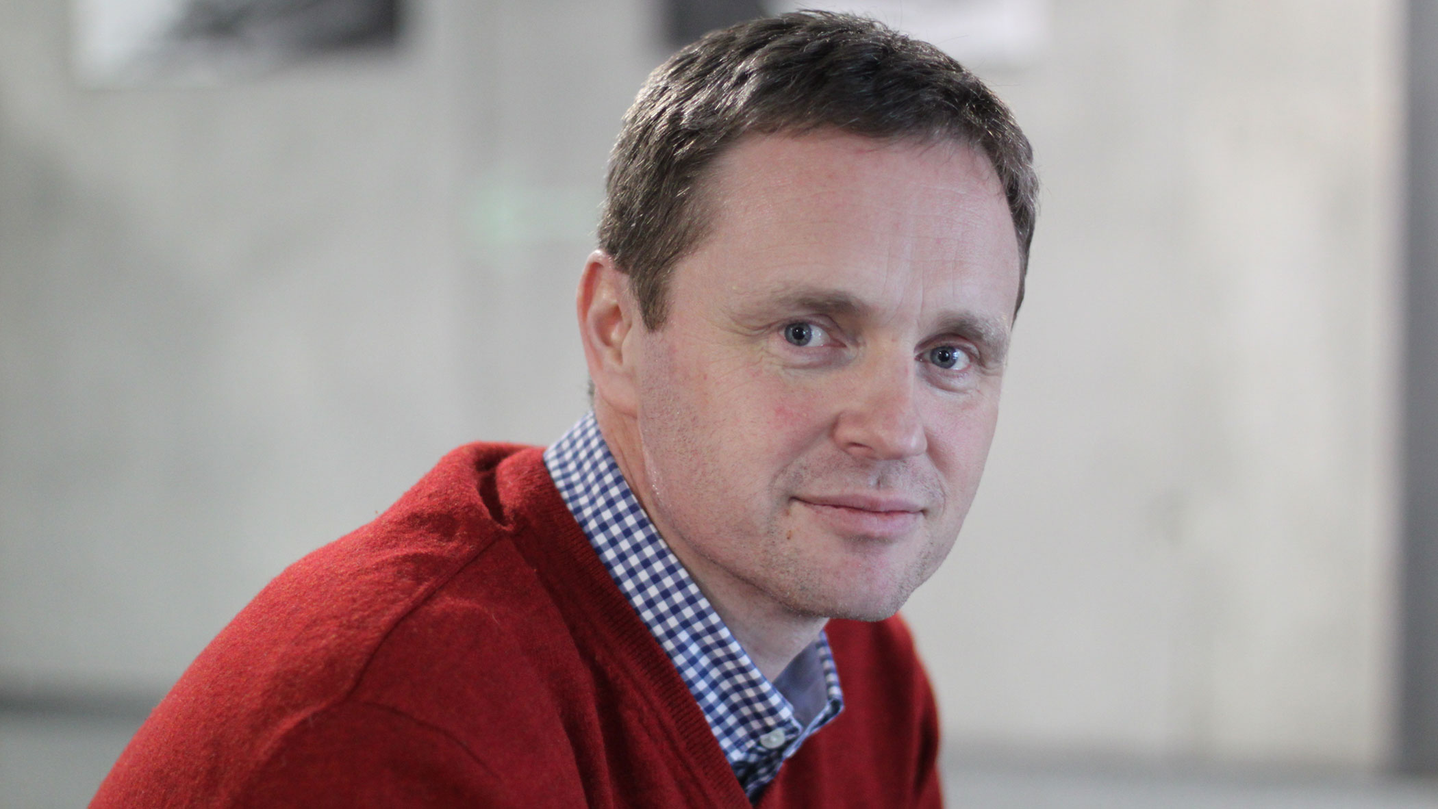
Příprava 5. týden
4.-10.leden 2021
Vyšetření u Jirky Dostála – práce na metabolismu tuků (1x v týdnu běh bez sacharidů)
Odlet do Portugalska – Albufeira

Slide 11
Příprava 6.-8. týden VT Albufeira
6.týden / 1. Týden VT 164 km + 2 hodiny plavání
Práce stále na OV, k tomu ANP (5x2km 3:45-3:40/km), AEP (formou fartleku, např. 20 km a v tom posledních 7 km v tempu) + nově kopce (8x300 m)
7. týden / 2. týden VT 170 km + 3 hodiny plavání
posilovna 2 x týdně, kopce 2 x týdně (kratší 50-200 m) delší (8x400 m), ANP 6x2 km SUMA 12 km 3:45-3:40/km, AEP 20 km a v tom 3x5 km 4:00/km, První dlouhý běh 25-30 km
8. týden / 3.týden VT 178 km + 3 hodiny plavání
Posilovna 2x týdne, kopce 2x týdně, ANP 3x(3km-2km) Suma 15 km 3:45-3:40/km AEP 12 km souvisle 4:05/km
Odlet domů = konec VT

Slide 12
Ukázka 6. týden
 | 6.
leden | 11.-17.1. | PO | OV | Poznávácí běžecká fáze po okolí - volný běh 12-14 km a mapování terénů .-) |  |  | 27
 |  | UT | kopce | Rozklus 4-6 km + kopce 8x300 m / meziklus. Tempo žádné závratné cca 3:40/km |  |  | 14
 |  |  | OV | Volný běh 10 km |  |  | 10
 |  | ST | OV + AEP | Fartlek 14 km a v tom 2x4 km @4:00-3:50/km |  |  | 16
 |  |  | OV | Volný běh 10 km /POSILOVNA |  |  | 7
 |  | ČT | OV | Volný běh 16-18 km - bez cukrů |  |  | 20
 |  | PA | ANP | Rozklus 2-3 km, pak 5x2 km / pauza 3 min MKL @3:50-3:45/km |  |  | 18
 |  |  | OV | Volný běh 10 km |  |  | 10
 |  | SO | OV + AEP | Stupňovaný běh 16 km: 10 km volně a posledních 6 km @4:10-4:00/km |  |  | 18
 |  |  | OV | Volný běh 8 km |  |  | 10
 |  | NE | OV | Regenerační běh 10-12 km nebo kolo - bez cukrů |  |  | 14
 |  |  |  |  |  |  | 164km

Slide 13
9. Týden
Běhání převážně na páse (počasí + covid situace)
Vyšetření u Jirky Dostála – doplnění železa
Odlet do Keni

Slide 14
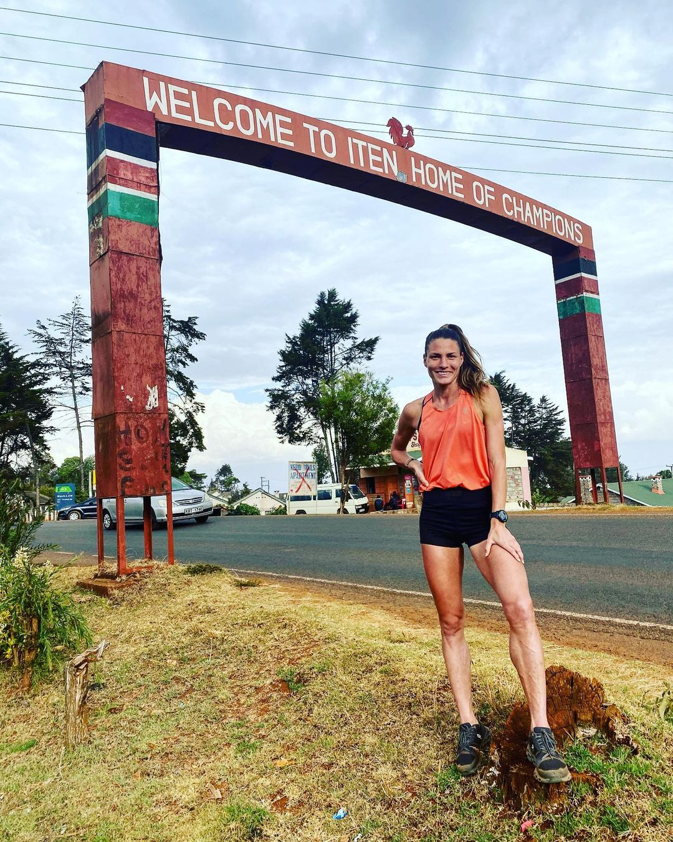
10. Týden / 1. týden Keňa
10. týden / 1. týden Keňa Iten 2400 m n. m. 122 km
Běhání na tepy (do 140 , dole volné běhy kolem 5:30 – 5:00/km na 135 tepech), paradoxně rychleji než dole, tj. pod 5:00 min /km
Přerušované běhy (MCH), rovinky, tempo 10 km ve 400 m usecich cca + 20sec/km 18x400 m Pauza 1:20-1:00 na tep, Časy 1:28-1:24
Abecedy, posilování s vlastní vahou 2x a víckrát v týdnu

Slide 15
10. Týden
 | 10. | KEŇA 1.týden
 |  | PO | OV/ přílet | Buď volno nebo procházka
únor | 8.-14.2.
 |  | UT | OV | Volný běh buď souvisle 10km nebo 2x5 km s procházkou do 5 min. Hlídat tepy do 140! | 10
 |  |  | cvičení | Rozklus do 3-4 km + cvičení s vlastní váhou těla (protahování/posilování) | 5
 |  | ST | OV | Volný běh do 10 km do 140 tepů | 14
 |  |  | OV |  | 8
 |  | ČT | OV + kopce | Rozklus 3-4 km, pak protažení, abecedy + kopce 12x100 m, mezichůze-meziklus, ale na úsek vybíhat vždy když budeš v pohodě vydýchaná. výklus 2-3 km | 13
 |  |  | OV | Volný běh 8-10 km | 9,5
 |  | PA | OV | Volný běh 10-14 km | 15
 |  | SO | T 10 km | 2x8x400 m / pauza 1-1:20 min (především bys tedy neměla vybíhat na úsek, když nebude tep pod 120! Můžeš však zároveň pauzu i zkrátit, když budeš mít tep brzy pod 120). Tempo by mohlo být 1:32. Ale to je můj první odhad situace. Nevím jak rychle půjde aklimatizace a je důležité pravidlo na první 3 týdny, raději volněji než rychleji. REALITA: 23/23/27/25/24/27/24/19/25/23/20/25/30/25/28/21/29/78 | 15
 |  |  | OV | Volný běh 8-10 km | 12
 |  | NE | OV | Volný běh 14-18 km | 20
 |  |  |  |  | 122 km

Slide 16
11.-12. týden / 2.-3. Keňa
11. týden / 2. týden Keňa, 172 km
AEP v 1 km úsecích nebo 3x2 km kolem 4:00/km, Koncem týdne již ANP 5x1600 m 3:50-3:45 min /km,
Souvislý běh 26 km
12. týden / 3.týden Keňa, 186 km
10 km: 2x10x400 m 1 min CH-KL 78-76 sec, Kopce 1x(3x5x200 m), síla 2-3 x, AEP 2x4 km jako Fartlek ve 20 km Tempo 4:05-4:00/km, ANP 6x2 km dráha, karbonky 3:25 min/km – 3:38 min/km
Dlouhý běh 32 km 4:53 min/km

Slide 17
13.-15. týden / Keňa 4.-6. týden
13. týden / 4. týden Keňa 190 km
2 x v týdnu kopce (krátké, dlouhé až 1 km ), Speciální maratonský trénink 25 km + rozklus, výklus = přes 30 km. V tom 4x (4 km –500 m MB- 1 km) – 1 km MB Tempo úseků 3:50-3:45/km a 3:30/km , Tempo MB 4:50/km
14. týden / 5. týden Keňa 207 km
ANP: Fartlek 14 km: 5 km -3:37/km -1 km flow – 4 km 3:38/km – 1 km flow – 3 km 3:35/km, Dlouhý běh 40 km progresivně posledních 10km. Prvních 30 km 4:35/km a posledních 10 km 3:48/km
15. týden / 6. týden Keňa 149 km
25 km @maratonské závodní tempo PLÁN 3:45/km , realita 3:52/km

Slide 18
14. Týden
 | 14. | KEŇA 5.týden
 |  | PO | kopce | Volný běh 6 km + kopce 6x50 - 4x100 - 6x50 - 4x100 /mezichuze-meziklus, po serii 3-4 min pauza. Je to stejný trénink jako má Vláďa, resp. o poslední 4x100 m navíc. | 16
březen | 8.-14.3. |  | OV + posilování | Volný běh do 10 km + posilování | 10
 |  | UT | T10 km | 10x800 m / pauza 2 min @3:25-20/km | 16
 |  |  | OV | Volný běh 12 km | 11
 |  | ST | OV až AEP | Lehce tempový běh 18 km @4:00-3:50/km | 24
 |  | ČT | OV + kopce | Volný běh 8 km + kopce 5x100 - 3x1 km - 5x100 / ty stovky jsou na dobrý pocit a ty kiláky na přežití :) Nejde mi o žádné závratné tempo. Předpokládám trochu únavu a jde mi kombinaci síly a anaerobního zatížení. | 19
 |  |  | OV + ANP + T10 | Rozklus 2km, protažení. Pak fartlek 12 km: Nejprve 4 km volně a následně 2x2 km @3:45-3:40/km s 3 min meziklusu (může být volně @5:00/km nebo když se budeš cítit dobře, tak lehce v tempu 4:30/km), potom opět 3 min a 4x2 minuty @3:35-3:30/km. Mezi těma 2 minutama budou také 2 minuty volného běhu. Zbytek už volně. | 15
 |  | PA | OV | Volný běh 12-16 km | 16
 |  |  | OV + rovinky + SBC | Volný běh 4-6 km, protažení, 10-12 x 50 m cviky z abecedy a 3x5x100 m rovinky. Je to zase na dobrý pocit. Takže na časech nesejde. Užít si to, že je to krátké :) | 10
 |  | SO | ANP + T10 km | Rozklus, protažení, pak 5km @3:45-3:30/km- 4km @3:35-3:25- 3 km @3:32-3:20/km / Pauza 3 min (ideálně na rovině, pevný podklad) | 16
 |  |  | OV | Regenerační běh 8-10 km | 10
 |  | NE | OV + AEP + ANP | Dlouhý běh 35-40 km progresivně, tzn. většina bude volně, ale závěrečných 10 km do tempa maratonu, tj. @3:45 (ekvivalent výšky a terénu) | 40
 |  |  |  |  | 207km

Slide 19
16.-18. týden / Keňa 7.-9. týden
16. týden / 7. týden Keňa 190 km
3x10x400 m Pauza 100 m MKL1:20-1:18 min, první 2 série 1:20 a 3. série 1:17 průměr
17. týden / 8. týden Keňa 185 km
2x6x600 m / 200 m CH-KL Průměr 1:58, posl. 1:55 min
18. týden / 9. týden Keňa 176 km
3 km - 1 km - 1 km - 3km- 1 km - 1 km - 2 km / pauza po 3 km 3 min a mezi 1 km jen 1 min. 3(3:34/30/28)-1@3:16 -1@3:17 - 3(3:28/33/32)- 1@3:13- 1@3:19 - 2 @3:26/22

Slide 20
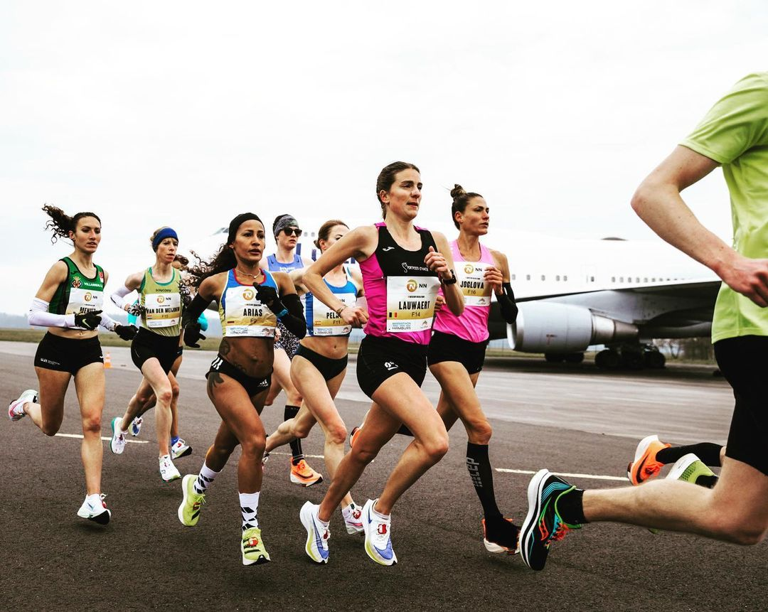
19. Týden /Keňa 10. týden
PO-ČT Keňa
ÚT poslední trénink 2x4x1 km @3:30-3:27/km pauza 1:45 a 4 min
ČT přelet Nairobi
PA přílet Evropa
SO rozcvička
NE závod 2:28:16 @3:31/km

Slide 21
19 týdenní cyklus

Slide 22
MEZIČASY NN MARATHON (2:28:16)
5 km 17:42 (3:32/km)
10 km 35:13 (3:31/km) / 2. 5 km 17:31
15 km 52:52 (3:31/km) / 3. 5 km 17:39
20 km 1:10:28 (3:31/km) /4. 5 km 17:36
Half 1:14:18 (3:31/km)
25 km 1:28:06 (3:31/km) / 5. 5km 17:38
30 km 1:45:40 (3:31/km) / 6. 5 km 17:34
35 Km 2:03:19 (3:31/km) / 7. 5 km 17:39
40 km 2:20:50 (3:31/km) / 8. 5 km 17:31
42 km 2:28:16 / 2.195 km 7:26 (3:21/km)
2. HALF 1:13:58 (3:30/km)

